Slide 1
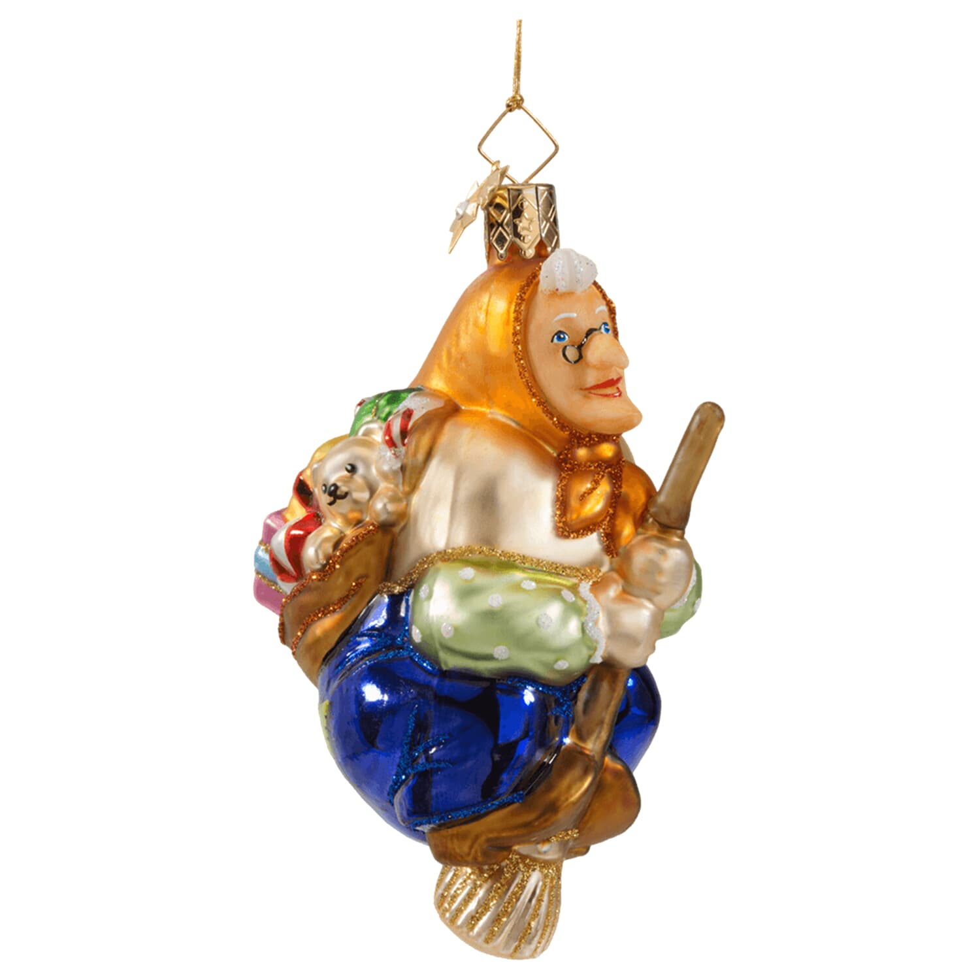
LA BEFANA

Slide 2
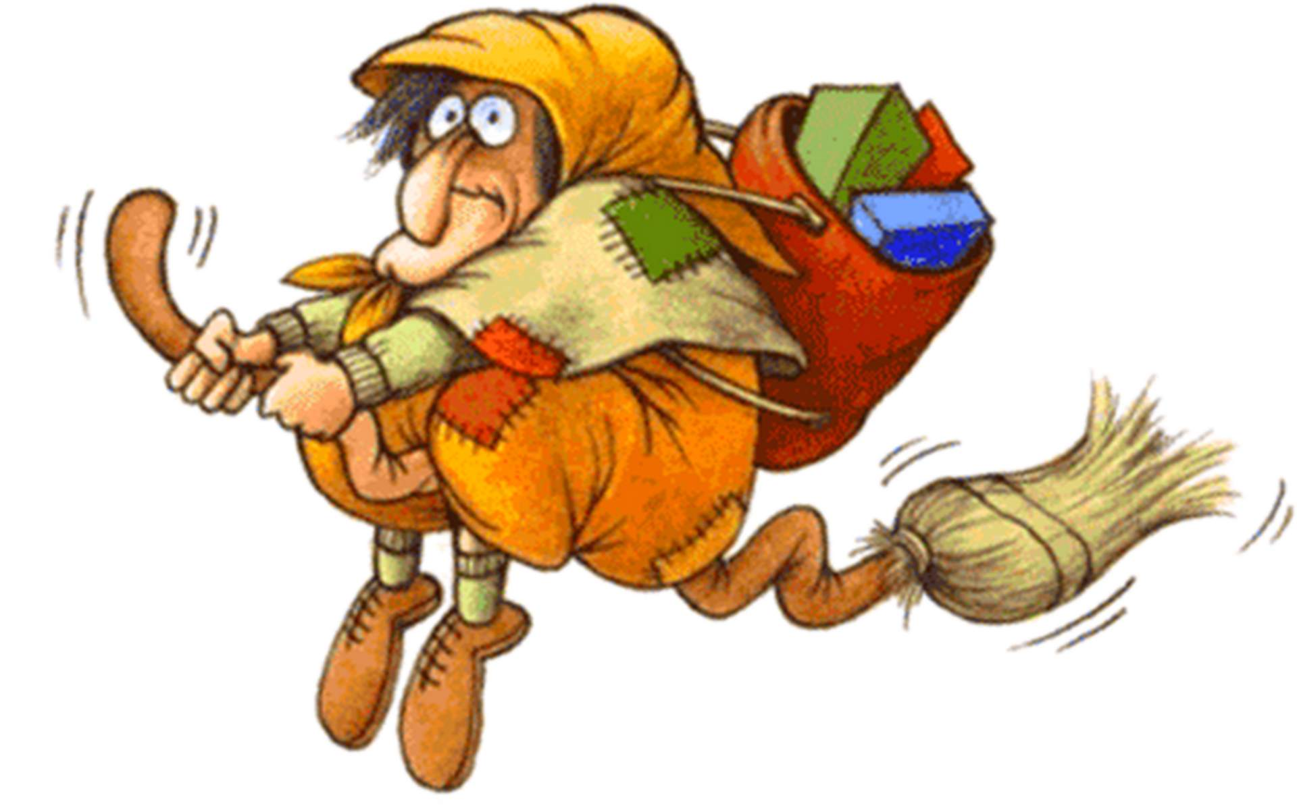
Cos’e la Befana?
Nel folclore italiano, la Befana è un'anziana signora che consegna doni ai bambini in tutta Italia.

Slide 3
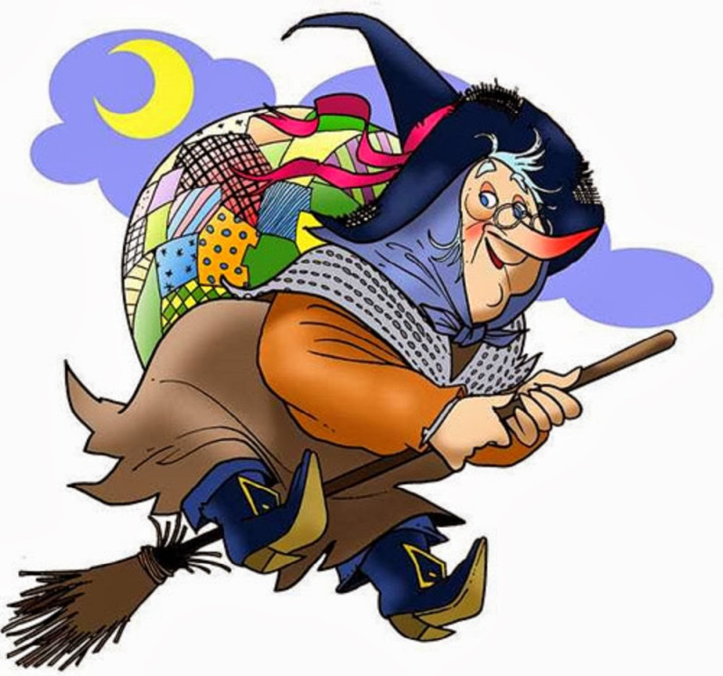
Quando si festeggia?
La Befana si festeggia alla vigilia dell'Epifania (la notte del 5 gennaio) in modo simile a Babbo Natale o ai Re magi; è una figura legata alla stagione natalizia italiana.

Slide 4
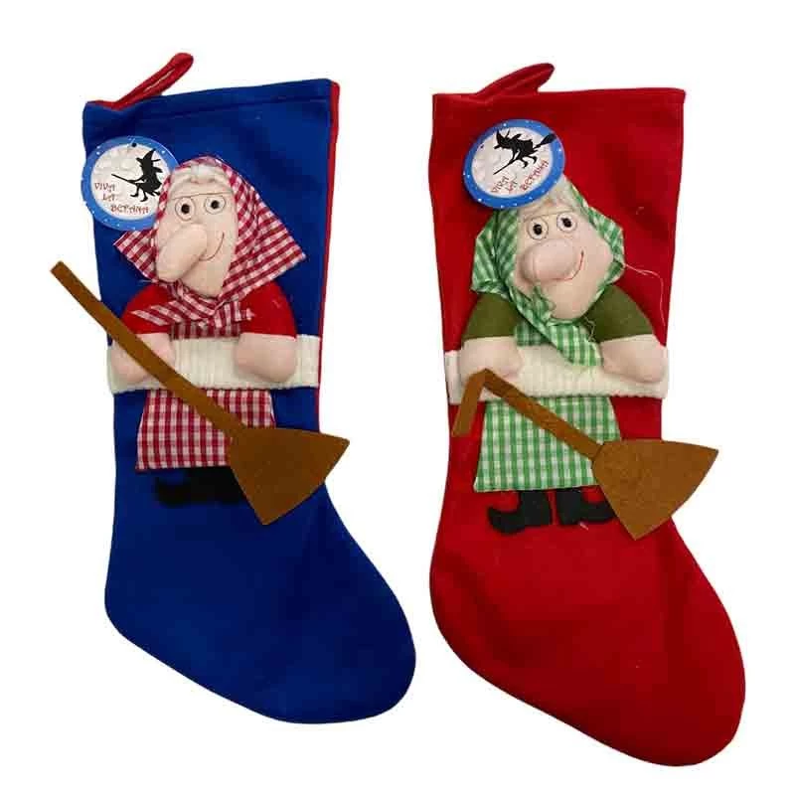
Cosa porta la Befana ai bambini?
I bambini che si sono comportati bene nelle calze trovano caramelle, frutta secca e giocattoli. Ma quelli che si sono comportati male trovano le calze riempite con del carbone o dell'aglio.

Slide 5
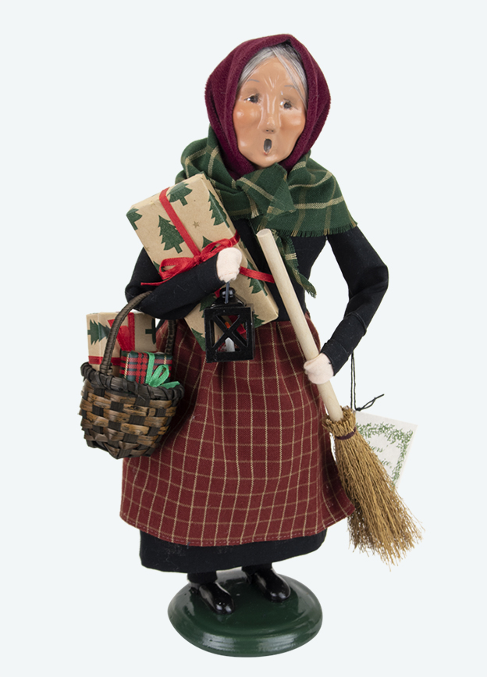
Cosa si pensa della Befana?
Essendo una brava governante, molti dicono che spazzerà il pavimento prima di andarsene. Per alcuni "spazzare via" significa spazzare via i problemi dell'anno.

Slide 6
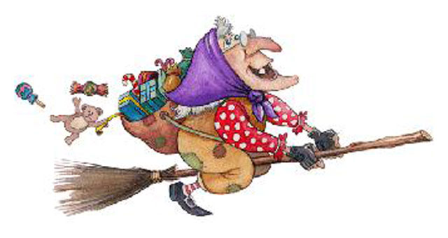
Com’e ritratta la Befana?
La Befana è ritratta come una strega che vola a cavallo di una scopa con indosso uno scialle nero ed è ricoperta di fuliggine perché entra nelle case dei bambini attraverso il camino. Sorride spesso e porta una borsa, un sacco o un cesto pieno di caramelle, regali o entrambi.

Slide 7
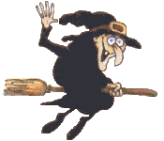
GRAZIE PER L’ATTENZIONE!

